Slide 1
2017년 인턴프로그램 개인 과제 (HelloWorld 게시판 프로젝트)
작성자: 김명준 인턴
소속팀 / 상위부서: 경영지원개발실
ⓒ NAVER BUSINESS PLATFORM Corp.

Slide 2
1. HelloWorld 게시판 프로젝트
1.1프로젝트 설명
네이버의 리소스를 사용하여 게시판을 구축.
Connect의 권한이 적어 UI를 볼 수 없기 때문에, 네이버 카페의 UI를 사용.
오픈 소스를 통한 개발보다는 직접 구현을 통해, 핵심 로직 파악
코드의 품질을 높이고, 디자인 패턴등을 사용하여, 개인 역량 강화.

Slide 3
1. 프로젝트 진행 일정
일정 | 수행 과제
1주 (2017.02.15 ~ 2017.02.20) | 개인 개발 환경 구축
2주 (2017.02.21 ~ 2017.02.24) | CRUD, Login, 파일 업로드, Paging 기능 추가
3주 (2017.02.27 ~ 2017.03.03) | 댓글, 게시판 카테고리, Q&A, 답글 기능 추가, progressive web app 발표
4주 (2017.03.03 ~ 2017.03.10) | 에디터, 구글 동영상 연동

Slide 4
2. WBS
Level 0
HelloWorld
Level 1
1.1주차
2. 2주차
3. 3주차
4. 4주차
Level 2
1.1. 개발 환경 구축
2.1. Basic 게시판 구축
3.1. 댓글 기능 추가
4.1.에디터
Level 3
1.2.기획 및 문서화
2.2. Login 기능 구현
3.2. 게시판 카테고리 기능 추가
4.2.구글 동영상 연동
2.3. 파일 업로드 기능
3.3. Q&A, 답글 기능 추가
2.4. Paging 기능
3.4. Progressive Web App

Slide 5
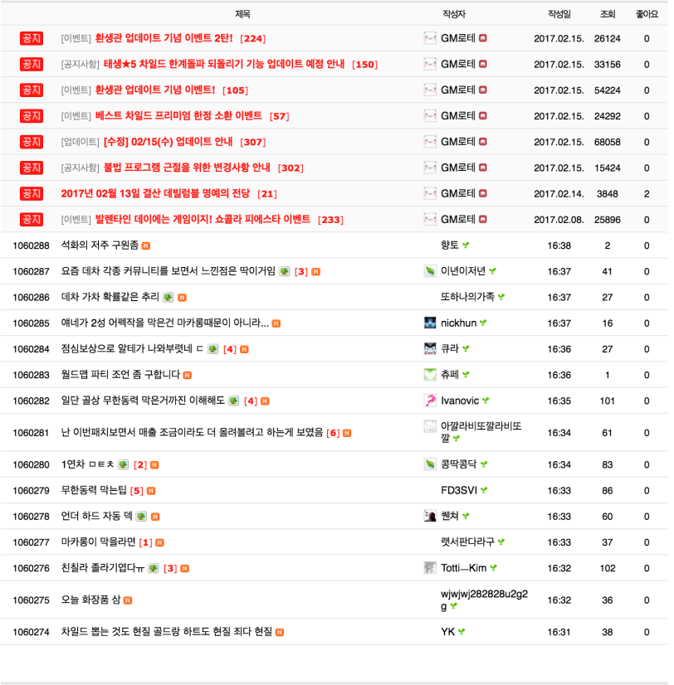
2.2.1 Basic 게시판 구축

Slide 6
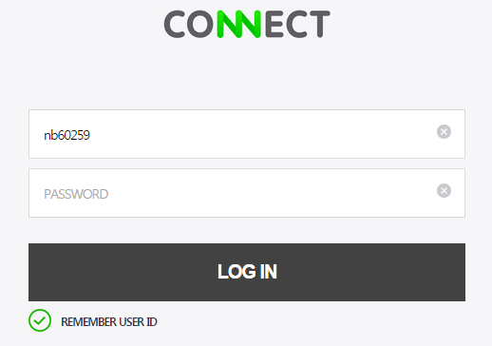
2.2.2 Login 기능 구현

Slide 7
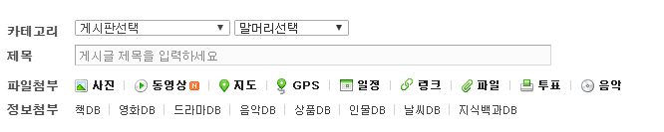
2.2.3 파일 업로드 기능

Slide 8

2.2.4 페이징 기능

Slide 9
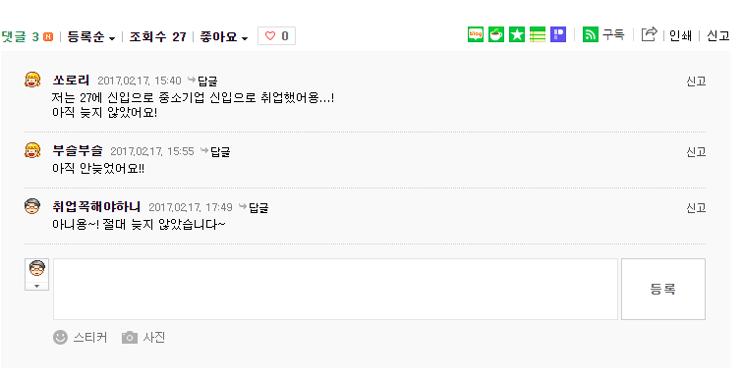
2.3.1 댓글 기능 추가

Slide 10
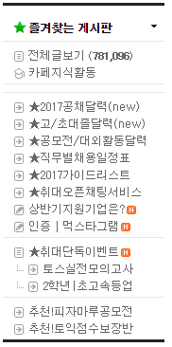
2.3.2 게시판 카테고리 기능 추가

Slide 11
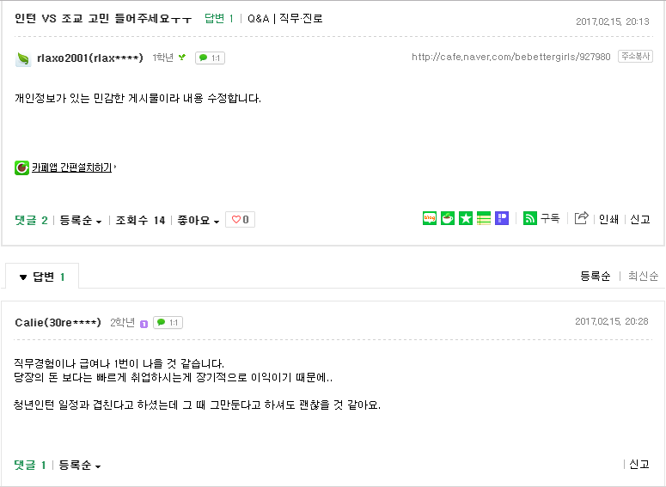
2.3.3 Q&A, 답글 기능 추가

Slide 12
2.3.4 Progressive Web App
Progressive Web App
2017 년도 차세데 웹 기술
네이티비 웹 경험
Service Worker를 통하여 offline 경험 제공.
해당 기술에 대하여 학습 후, 게시판에서의 활용 방안 마련.

Slide 13
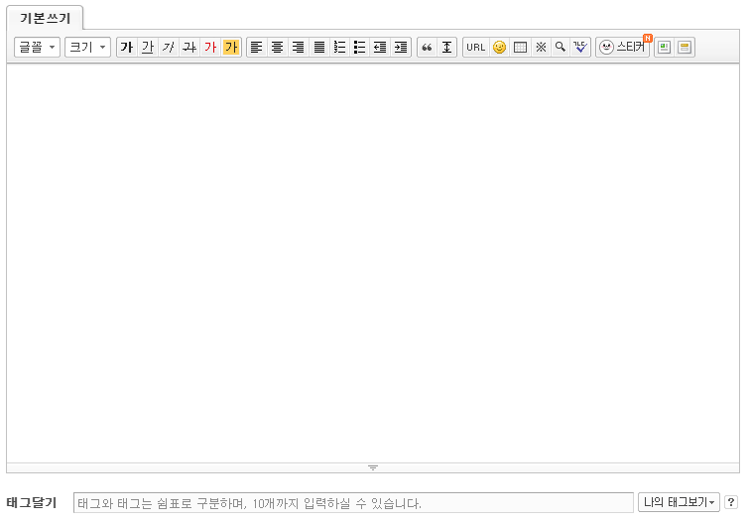
2.4.1 에디터

Slide 14
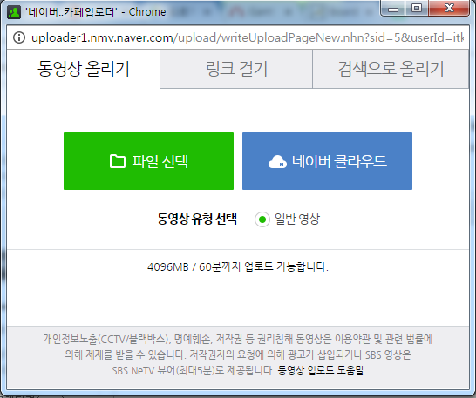
2.4.2 구글 동영상 연동

Slide 15
End of Document

